Slide 1
緯創合併財務報表分析 Data Pipeline & Power BI
2017 – 2021 年
報告者：周旻柔

Slide 2
大綱
分析背景
Data Pipeline
分析結論
營收與獲利
現金流量與財務結構
後續追蹤

Slide 3
分析背景
使用者
新進經營分析師
研究問題
於到職前，了解公司經營概況，找出需特別注意之經營議題
資料來源
公開資訊觀測站
報章雜誌
公司年報

Slide 4
Data Pipeline

Slide 5

Data Pipeline - DAG
Python
MySQL
公開資訊觀測站
(季報)
Transform
Excel
年報資訊
時間
公司
表格關聯性
新增量值
視覺化

Slide 6
Data Pipeline - Transform
抓取公司與競爭對手近五年的財務報表
公司：緯創, 廣達, 仁寶, 英業達, 和碩,鴻海
期間 2007-2021年四季季報
報表數：3(報表) * 4(季) * 5(年) * 6 (公司) =360
BS
IS
Merged
by quarter
Manipulate
QTD
YTD
Merged
by
company
Transpose
CF

Slide 7
Data Pipeline – Saving Time
抓取一季的財報資料，合併各公司資料
60分鐘
3分鐘
節省 57 分鐘(-95%)

Slide 8
分析結論
在提升產品附加價值的商業模式下，比起營收，需更注意產品別毛利的改善狀況。
獲利雖穩定成長，但存貨天數已來到新高60天。長料的進貨建議趨向保守，避免未來產品出貨減緩時，造成存貨跌價損失。
公司的財務槓桿與FCF margin皆弱於同業，建議在未來總體經濟下行風險提升下，加速營業現金流入，且研發支出與資本支出趨向保守。

Slide 9
營收與獲利

Slide 10
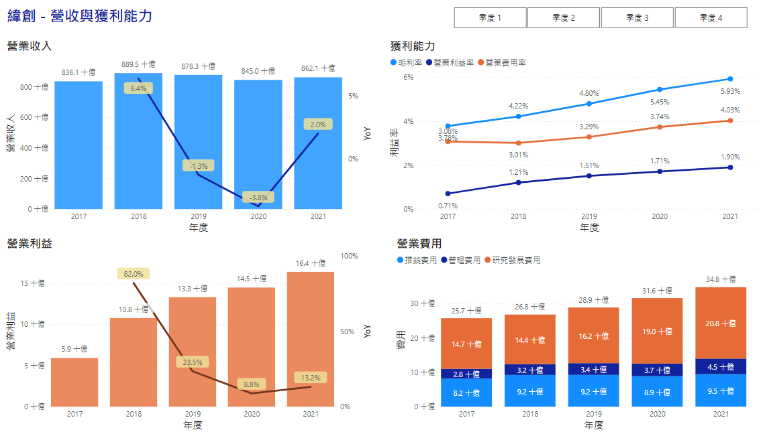

Slide 11
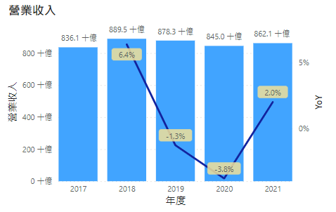
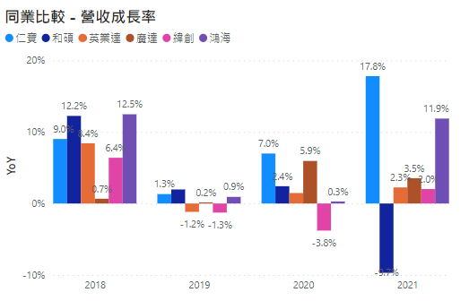
營收持平
Notes:
相較於同業，營收持平，係因：
公司不再追求營收規模的成長，持續專注提升產品附加價值的商業模式相關
2020年7月結束崑山手機事業。該廠年營收約1,422億，佔整體營收約16%。但2021年與2019年，2個完整年度營收對比，僅減少1.8%，可能由疫情筆電需求補足缺口。
2022年第一季營收持續正向。筆電需求持續，且桌機、顯示器有雙位數成長空間。2022年2月累計營收仍較2021年成長21.8%。

Slide 12
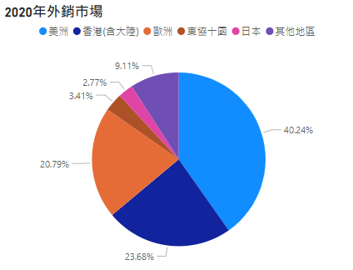
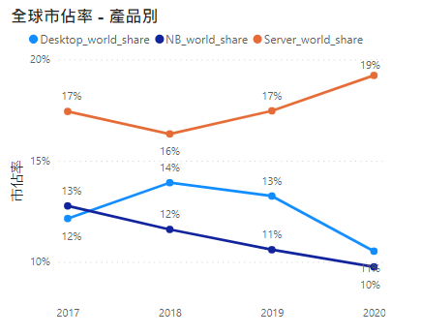
營收組成
Notes:
外銷市場以美洲為主
雖伺服器產品市占率於2019年開始有較大成長，但是主要產品 筆電與桌機的市占率持續下降

Slide 13
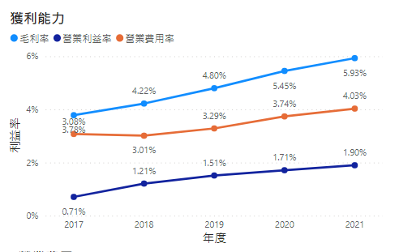
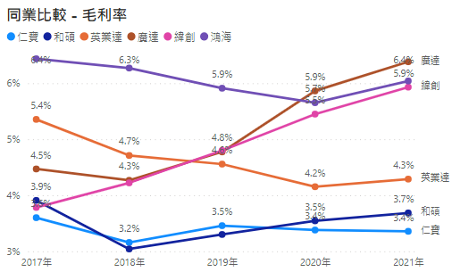
毛利率逐年提升
Notes:
毛利率逐年提升約0.5%pt，相較2017年同業排名第五，到2021年排名已到第三高
同業僅有廣達與緯毛利率逐年增加，其他競爭對手毛利率為下降或是持平
2020年結束手機業務，毛利率在2020與2021年應該會隨著銷售結構而有較大的提升。

Slide 14
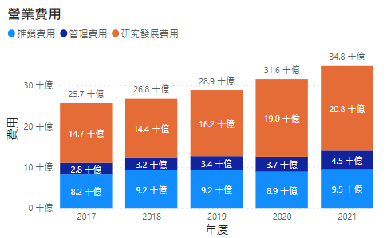
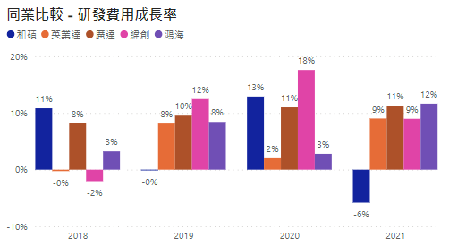
2019年起研發費用平均每年提高21億
Notes:
自2019年起，受美中貿易戰與全球景氣趨緩影響，台灣上市櫃研發支出的金額與增幅創下近五年新高。
但目前營收仍未有大幅成長，故仍需觀察研發費用的效益。

Slide 15
現金流量與財務結構

Slide 16
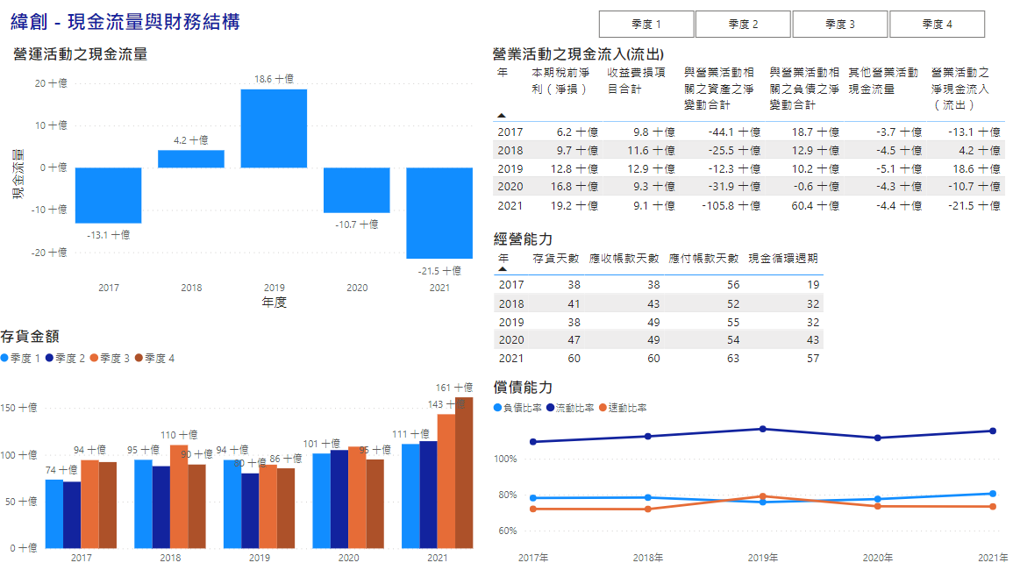
Notes:
營業活動20與21年皆為現金流出
主要來自營業活動相關資產的變動，有可能是庫存的增加導致
庫存金額於2021年大幅增加
速動比率下降

Slide 17
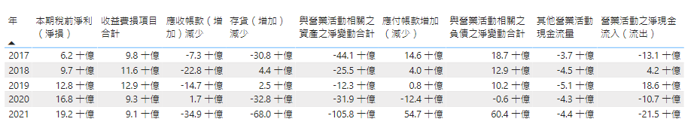
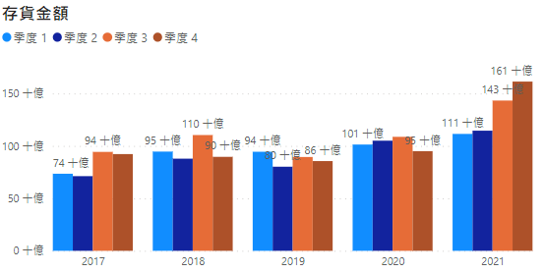
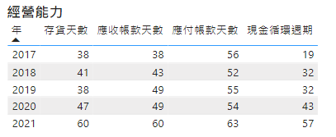
庫存增加導致2020年起營業活動現金流出
Notes:
檢視現金流量表，發現2020年起因為存貨的增加導致現金流出。
特別是2021年Q3、Q4庫存較上季增加287億與181億，主要為原料增加。須特別注意長短料問題。
2021年應收帳款也大幅增加。
雖應付帳款天數也上升，但是整體現金循環週期拉長

Slide 18
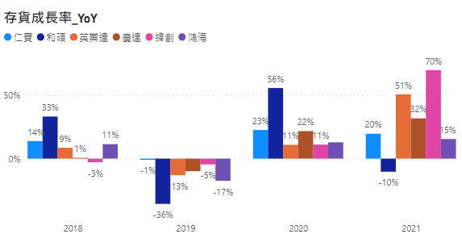
2021年庫存增加幅度高於同業
Notes:
需鑽研存貨增加來自於哪個原料類別
針對長料制定合理庫存天數
研究供應鏈管理是否有可優化之處

Slide 19
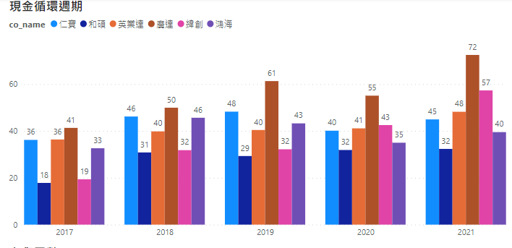
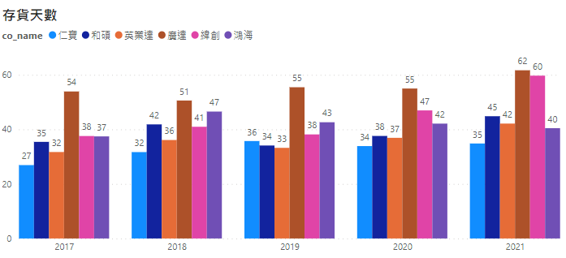
現金循環週期增加天數大於同業
+ 38 days vs 2017
+ 22 days vs 2017

Slide 20
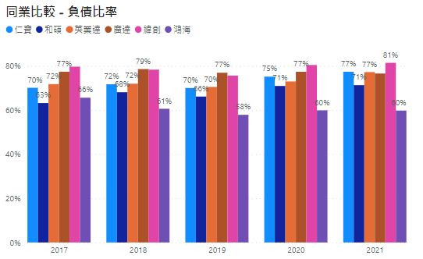
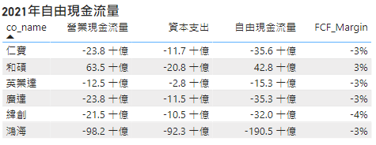
財務槓桿已高，須注意現金流量
Notes:
與同業比較，緯創的負債比率較高
自由現金流利潤率為負，且百分比較同業大，也就是銷貨帶來的自由現金流出大於同業
在未來升息的趨勢下，市場資金將會緊縮，須注意現金流量。

Slide 21
後續追蹤

Slide 22
後續追蹤
存貨去化
特別關注NB相關原料
長料要考慮減少進貨
客戶別專屬原料追蹤
降低應收帳款
追蹤逾期收款
檢視帳齡表
銷貨
高附加價值產品之銷貨成長目標達成率
新客戶銷貨
毛利率
各產品別是否也逐年改善
資本支出與研發費用
效益追蹤

